Slide 1
Kapitalismus
in Deutschland heute
Ralf Krämer 2020, http://www.ralfkraemer.de/
Notes:
1

Slide 2
Kapitalismus in Deutschland heute
- Was ist Politische Ökonomie
Arbeit, Ware, Wertschöpfung
Kapitalistische Produktionsverhältnisse
Ökonomischer Gesamtprozess
Lohnentwicklung
Wirtschafts- und Arbeitsmarktentwicklung
Strukturwandel und Dienstleistungen
Staat im Kapitalismus und Sozialstaat
Neoliberalismus

Slide 3
Was ist und wozu Politische Ökonomie?
(Re)Produktion des materiellen Lebens
Organisation des gesellschaftlichen Produktionsprozesses und des Austausches
Verteilung der gesellschaftlichen Arbeit: wer arbeitet wann, was, wo, wann?
Verteilung der Einkommen und der Produkte
Ökonomie ist eine Sozialwissenschaft
Ökonomie ist geprägt von Interessen und Konflikten und immer politisch. Wer profitiert?
Ökonomie prägt Gesellschaft und Politik
Kenntnisse wichtig für Orientierung und Argumentationsfähigkeit im Kampf

Slide 4
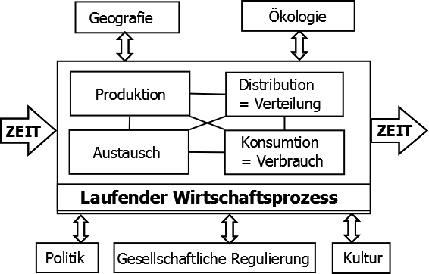
Arbeit

Slide 5
Was ist Arbeit, was ist Produktion?
Produktion: Erzeugung oder Wiederherstellung (Reprod.) von nützlichen Dingen oder Prozessen
Arbeit: bewusste, zweckgerichtete Produktions-tätigkeit, Nutzbarmachung der Natur
auch vorbereitende, regelnde, verwaltende und leitende Tätigkeiten sowie alle Dienstleistungen, geistige Arbeit; nicht nur Erwerbsarbeit
ein gesellschaftlicher Prozess, Arbeitsteilung und Kooperation auf verschiedenen Ebenen
schließt soziale Beziehungen und Verhältnisse ein, verschiedene soziale Formen von Arbeit
selbstständige, lohnabhängige, unbezahlte Eigen-/Familienarbeit, ehrenamtliche, Zwangsarbeit …

Slide 6
Produktivkräfte, Produktionsverhältnisse, Überbau
„In der gesellschaftlichen Produktion ihres Lebens gehen die Menschen bestimmte, notwendige, von ihrem Willen unabhängige Verhältnisse ein, Produktionsverhältnisse, die einer bestimmten Entwicklungsstufe ihrer materiellen Produktivkräfte entsprechen.
Die Gesamtheit dieser Produktionsverhältnisse bildet die ökonomische Struktur der Gesellschaft, die reale Basis , worauf sich ein juristischer und politischer Überbau erhebt und welcher bestimmte gesellschaftliche Bewusstseinsformen entsprechen. (...)
Es ist nicht das Bewusstsein der Menschen, das ihr Sein, sondern umgekehrt ihr gesellschaftliches Sein, das ihr Bewusstsein bestimmt.“
(Karl Marx, Zur Kritik der Politischen Ökonomie. Vorwort, MEW 13, S. 8)

Slide 7
Gegensätzliche Interessen
Beschäftigte/Lohnabhängige ↔ KapitalistInnen/Arbeitgeber
hohe Löhne ↔ niedrige Löhne
kurze und wenig intensive Arbeit ↔ lange und intensive Arbeit
sozial geregelte Arbeitszeiten ↔ flexible Arbeitszeiten
gesunde Arbeitsbedingungen ↔ kostengünstige Produktion
soziale Sicherheit bei Unfall ↔ produktive Beschäftigte
Krankheit, Alter, Arbeitslosigkeit bei geringen Sozialkosten
umfassende Qualifikation ↔ für die Produktion
und Bildung notwendige Qualifikation
Mit- und Selbstbestimmung ↔ Direktionsrecht
soziale Kontakte, Kommunikation ↔ Konzentration auf Arbeit
soziale Infrastruktur (Kinder- ↔ nur wenn nötig um
betreuung, Freizeiteinrichtungen ...) Arbeitskräfte zu binden

Slide 8
Was ist Warenproduktion?
„Der Reichtum der Gesellschaften, in welchen kapitalistische Produktionsweise herrscht, erscheint als eine ungeheure Warensammlung, die einzelne Ware als seine Elementarform. Unsere Untersuchung beginnt daher mit der Analyse der Ware .“ (Marx: Das Kapital I, 1. Satz)
Waren können Güter oder Dienstleistungen sein
„normale“ Waren sind Arbeitsprodukte
nicht für den eigenen Bedarf, sondern für den Tausch bzw. Verkauf produziert
Gesellschaftliche Bedingungen für Waren-produktion: Arbeitsteilung und Privateigentum

Slide 9
Der „Doppelcharakter der Ware“ und der warenproduzierenden Arbeit
Einerseits Gebrauchswert: Nützlichkeit, kann irgendein menschliches Bedürfnis befriedigen
Andererseits Tauschwert: austauschbar gegen eine bestimmte Menge anderer Waren bzw. einen bestimmten Geldbetrag
Tauschwert in Geld = Preis
Gebrauchswert bestimmt nicht Höhe des Werts
Arbeit ist einerseits konkrete Tätigkeit, produziert bestimmten Gebrauchswert
Arbeit ist andererseits abstrakte, auf den Tauschwert/Geld gerichtete, Erwerbsarbeit

Slide 10
Was bestimmt den Wert von Waren?
Tauschwert bzw. Preis sind Ausdruck / Erscheinungsform des (ökonomischen) Werts
Der Wert einer Ware ergibt sich aus dem notwendigen Aufwand an Arbeit zur Produktion
  des Endprodukts
  + der verbrauchten Vorprodukte
  + anteilig der verwendeten Produktionsanlagen
Es geht um die gesellschaftlich notwendige Arbeitszeit: normale Produktivität, Nachfrage
Wert ist gesellschaftliche Eigenschaft der Waren
Äquivalententausch als Regel, Wertgesetz
gleiche Gültigkeit der Arbeiten, weil persönliche und Marktfreiheit, aber Gewichtungen am Markt

Slide 11
Subjekt A
Bedürfnis Y: Hut tragen
Arbeitsfähigkeit X: Fischen
Subjekt B
Bedürfnis X: Fisch essen
Arbeitsfähigkeit Y: Hut machen
Waren produzierende Arbeit
konkrete Arbeit x --- abstrakte Arbeit
z.B.: Fischen --- 1 Std. ges. notw.
Waren produzierende Arbeit
konkrete Arbeit y --- abstrakte Arbeit
z.B.: Hut machen --- 1 Std. ges. notw.
Produktion
Ware: Arbeitsprodukt für den Austausch
Ware X, z.B. 1 Fisch
Gebrauchswert ----- Wert
z.B.: Essbar als ---- 1 Std. A.
Fischgericht = 20 €
Ware Y, z.B. 1 Hut
Gebrauchswert ----- Wert
z.B.: Tragbar ---- 1 Std. A.
als Hut = 20 €
Tauschwert/Preis z.B. 20 Euro
Austausch von Äquivalenten, Tausch bzw. Verkauf und Kauf
Bedürfnisbefriedigung Y
z.B. Hut tragen
Konsumtion
Bedürfnisbefriedigung X
z.B. Fisch essen

Slide 12
Was ist Wertschöpfung?
Produktion von Gütern und Dienstleistungen, die bezahlt werden, also (ökon.) Wert haben
Wertschöpfung erfolgt durch Erwerbsarbeit, auch Erwerbsarbeit im öffentlichen Dienst u.a.
Produzierte Wertschöpfung wird in Geld realisiert und mündet in Einkommen
Ursprüngliche Quelle: Verkaufserlöse der Waren, abzüglich Kosten der Vorprodukte
Erzeugung des Anspruchs, als Gegenleistung für die eigene Arbeit bzw. Arbeitsprodukte einen entsprechenden Anteil an den Arbeitsprodukten der Gesellschaft insgesamt zu erhalten

Slide 13
Was ist Produktivität?
„Output/Produktion im Verhältnis zu eingesetztem Input/Produktionsfaktoren“
Arbeitsproduktivität: Produktion oder Wert-schöpfung pro Person pro Stunde oder Jahr
Physische Messung oder Ausdruck in Geld, Probleme: Vergleichbarkeit, Preisbereinigung
Individuelle Produktivität ist nicht bestimmbar in kollektiven/gesellschaftlichen Produktions-/ Arbeitsprozessen, begründet nicht Lohnhöhe
Produktivität steigt durch mehr oder bessere Technik/Maschinen, Organisation, Intensität
Zuwachs ist gesamtwirtschaftlich abnehmend

Slide 15
Was ist Kapital? G-W-G‘ statt W-G-W
Vermögen, das eingesetzt wird, sich zu vermeh-ren, einen Überschuss (Mehrwert) zu erzielen.
Marx „Mehrwert heckender [ausbrütender] Wert“
keine Frage der stofflichen Eigenschaften, sondern der gesellschaftlichen Verwendung
Kapital konstituiert ein soziales Verhältnis
sozialer Inhalt des Kapitalverhältnisses: Aneignung von unbezahlter fremder Arbeit
Trieb des Kapitals ist maximaler Mehrwert/Profit
aus sich heraus rücksichtslos → zerstörerisch gegenüber menschlichen, sozialen, ökologischen Bedingungen und Folgen

Slide 16
Kapitalistische Mehrwertproduktion
Wie möglich, wo doch alle frei und gleich sind?
Doch die Lohnabhängigen sind „doppelt frei“ – persönlich frei und frei von größerem Eigentum – sie müssen lohnarbeiten als Erwerbsquelle
Der Lohn entspricht dem Wert der Arbeitskraft, = dem Wert der zum Leben notwendigen Waren
Die Wertschöpfung der Arbeit ist höher als Lohn
Die Produkte gehören dem Kapital. Die Differenz zwischen Wertschöpfung und Lohn ist Mehrwert
Die (normale) Aneignung von Mehrwert nennt Marx Ausbeutung, ist kein moralischer Begriff
Die Mehrwertsteuer ist eine Steuer auf den Wert-zuwachs/Wertschöpfung, nicht den Mehrwert

Slide 17
Was ist Kapitalismus?
Kapitalistische Produktion = Produktion von Waren zum Zweck der Profiterzielung
Anwendung/Ausbeutung von Lohnarbeit und anderer abhängiger Arbeit durch Kapital
Kapitalistische Gesellschaft: eine, die von kapi-talistischer Produktion und Eigentumsverhält-nissen – Eigentum v.a. an Produktionsmitteln ist privat & hoch konzentriert – dominiert wird
Das Kapital herrscht auch gesellschaftlich
Sehr dynamisch, krisenhaft, geprägt von Interessengegensätzen und Konflikten

Slide 18
Kapitalistische Klassenverhältnisse
Soziale Klassen haben unterschiedliche Stellung in den Produktionsverhältnissen: Eigentum und Verfügung an wesentlichen Produktionsmitteln und damit Kommando über Arbeit, oder nicht
Dem entsprechen Einkommensformen: Löhne o.a. Arbeitseinkommen oder Kapitaleinkommen
Dem entsprechen Einkommensverhältnisse
Hauptklassen: Lohnabhängige und Kapital
Gleiche Klassenlage ermöglicht Artikulation von gemeinsamen Interessen, Organisation in Ge-werkschaften, Kämpfe für: Löhne, Arbeitszeiten, Arbeitsbedingungen, Mitbestimmung, Soziales…
Gegensätzliche Klasseninteressen → Kämpfe

Slide 24
Der ökonomische Gesamtprozess
Wertschöpfung durch Produktion / Arbeit
Realisierung des Werts in Geld: Verkaufserlöse
abzüglich anteilige Kosten für Vorleistungen und Anlagen: Nettowertschöpfung→Volkseinkommen
Volkseink. Verteilung → Löhne, Unternehmens-einkommen/Gewinne und Vermögenseinkommen
gilt einzelwirtschaftlich wie gesamtwirtschaftlich
Unterscheiden: Produktion von Wert vs. Aneig-nung von Mehrwert: als Profit, Zins, ökon. Renten
Umverteilung mit Staat und Sozialversicherungen
Verwendung für Konsum, Investition, +- Ausland

Slide 25
Bestandteile des Warenwerts
Wert der Ware: W = c + v + m / Produktionswert
Vorleistungen an Gütern und Dienstleistungen c_{z}
Bruttowertschöpfung
Abschreibungen von Anlagevermögen c_{f}
Neu-/Nettowertschöpfung
Einkommen v + m
Betriebsüberschuss + Selbständigeneinkommen / Unternehmens- und Vermögenseinkommen m
Arbeitnehmerentgelt / Bruttolöhne + Arbeitgeber- Sozialbeiträge v

Slide 29
Regulierung durch Wert & Konkurrenz
Regulierung der gesellschaftlichen Ökonomie auf Basis des Werts vermittelt durch Konkurrenz
Realisierung des Werts in Geld durch Verkauf
Wechselspiel von Angebot und Nachfrage zeigt erst nachträglich, ob die zur Produktion einer Ware aufgewendete Arbeitszeit tatsächlich gesellschaftlich notwendig und wertbildend war
Damit Möglichkeit von Überproduktionskrisen
Überdurchschnittlich produktive oder kostengünstige Produzenten erzielen Extraprofit
Die Konkurrenz bewirkt so Druck in Richtung Ökonomisierung und höhere Arbeitsproduktivität

Slide 30
Bedingungen der Lohnentwicklung
Löhne müssen mindestens Kosten der Lebens-haltung decken = Reproduktion der Arbeitskräfte
wenig Vermögensbildung aus Löhnen, Reproduk-tion kapitalistischer Produktionsverhältnisse
Produktivitätsniveau der Wirtschaft als Basis
Kapital versucht Lohnkosten (inkl. Sozialbeiträge) zu drücken, Beschäftigte versuchen die Löhne zu steigern. Frage der Kräfteverhältnisse im Kampf
beeinflusst von Wirtschafts- und Arbeitsmarktlage und –entwicklung (Arbeitslosigkeit, Konjunktur)
von gesetzlichen und tariflichen Bedingungen
Organisiertheit & Kampffähigkeit der Arbeitenden
Politische und ideologische Kräfteverhältnisse

Slide 35
Klassische Lohnformel
(bezieht sich auf das Ergebnis auf 12 Monate tabellenwirksam)
Ausgleich der Preisentwicklung
(Zielinflationsrate knapp 2 Prozent)
+ Produktivitätsanstieg (im Trend)
= „Verteilungsneutraler Spielraum“
+ Umverteilungskomponente

Slide 37
Gründe für schlechte Lohnentwicklung und Ausweitung von Niedriglöhnen
anhaltend hohe Massenerwerbslosigkeit
mehr prekäre Beschäftigung: Leiharbeit, Minijobs,
Befristung, Solo-Selbstständige, Werkverträge
Hartz IV: kürzer Arbeitslosengeld I, verstärkter
Druck, Wegfall von Zumutbarkeitsschutz und
Aufstockerei von Jobs unter Armutsgrenze
abnehmende Tarifbindung und gewerkschaftliche
Schwäche in vielen Branchen, Öffnungsklauseln
Privatisierung, Deregulierung, Flexibilisierung
Finanzielle Austrocknung des Sozialstaats
erst kein, dann niedriger gesetzlicher Mindestlohn

Slide 38
Löhne sind Kaufkraft
Durch die "Betriebsbrille" gesehen erscheinen Löhne nur als Kosten.
Tatsächlich bestimmen die Löhne jedoch die Massenkaufkraft - und damit die Absatzmöglichkeiten und Erlöse der Unternehmen.
Die Politik (und die Gewerkschaften) versagen, wenn sie die einzelbetriebliche Sichtweise schlicht auf die Gesamtwirtschaft übertragen.

Slide 39
Kräftige Lohnsteigerungen durchsetzen!
Mehr Kaufkraft für die Beschäftigten und in der Folge höhere Renten u.a. Sozialleistungen
Binnennachfrage, Konjunkturstabilisierung
Rückumverteilung von oben nach unten
Minderung der einseitigen Exportabhängigkeit
Weniger Druck auf Löhne in anderen Ländern
Verhinderung von Deflation und Depression

Slide 40
Erwerbslosigkeit und Prekarität
Sind gesellschaftlich und ökonomisch bedingt, nicht technisch.
Freisetzung von Arbeitskräften und Krisen, Massenerwerbs-losigkeit, soziale Unsicherheit und Spaltung sind immer wieder auftretende Resultate der kapitalistischen Produktionsweise.
Aber: Kapitalistische Produktion ist auf Akkumulation und Wachstum gerichtet, neue Unternehmen werden gegründet, kreditfinanzierte Investitionen schaffen zusätzliche Nachfrage.
Frage ist, wie die Umsetzung von Produktivitätszuwächsen in höhere Masseneinkommen, sozial gesteuerte Arbeitszeitver-kürzung und mehr soziale Dienstleistungen auch unter den Bedingungen eines globalisierten neoliberalen Finanzkapitalis-mus erreicht bzw. wie dieser eingeschränkt und zurückgedrängt werden kann. Eine Frage der Klassenauseinandersetzungen.

Slide 44
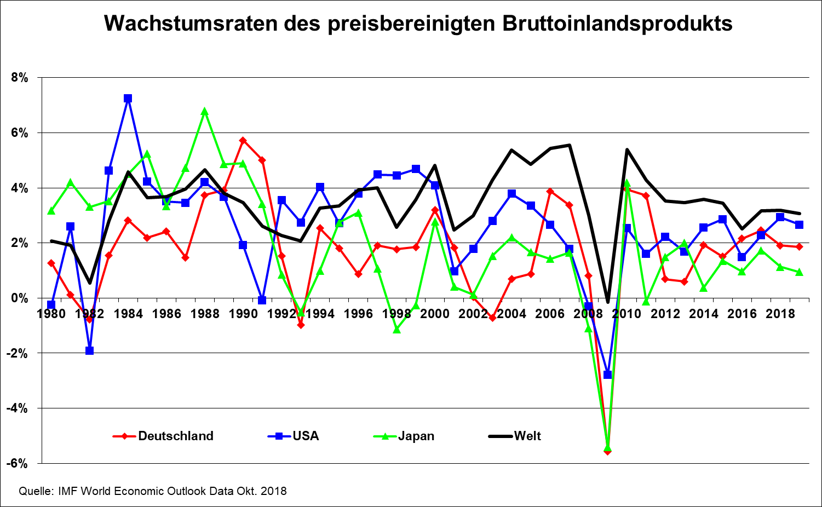

Slide 45
Strukturwandel und Dienstleistungen
Die kapitalistische Produktionsweise treibt die Produktivkräfte und das Wachstum der Produktion voran. Trotz ständiger Rationalisierung und Freisetzung von Arbeitskräften steigt gesamtwirtschaftlich die Beschäftigung und die Produktivitäts-zuwächse werden tendenziell geringer.
Neue Produkte und Tätigkeiten entstehen oder werden aus der Industrie verselbstständigt, bisherige Eigenarbeit wird in Erwerbsarbeit überführt. Der Anteil der Dienstleistungen steigt. Industrie bleibt wichtig: industrielle Dienstleistungsgesellschaft.
Gesellschaftlich notwendige Erwerbsarbeit und Wertschöpfung wird nicht nur in der materiellen Warenproduktion erbracht, sondern ebenso in der Produktion von Dienstleistungen.
Absehbar ist eine zunehmende Erwerbsquote und eine Verschiebung der Beschäftigtenstruktur zugunsten personen-bezogener und wissensbasierter Dienstleistungen zu erwarten. Absehbar wird weiterhin Lohnarbeit in Vollzeit dominieren.

Slide 49
freier Download als Volltext: https://www.rosalux.de/publikation/id/4096/
VSA-Verlag

